Slide 1

Programación de microprocesadores.
Especialización en sistemas embebidos.
Trabajo práctico final.
Alumno: Gonzalo Vila.

Slide 2
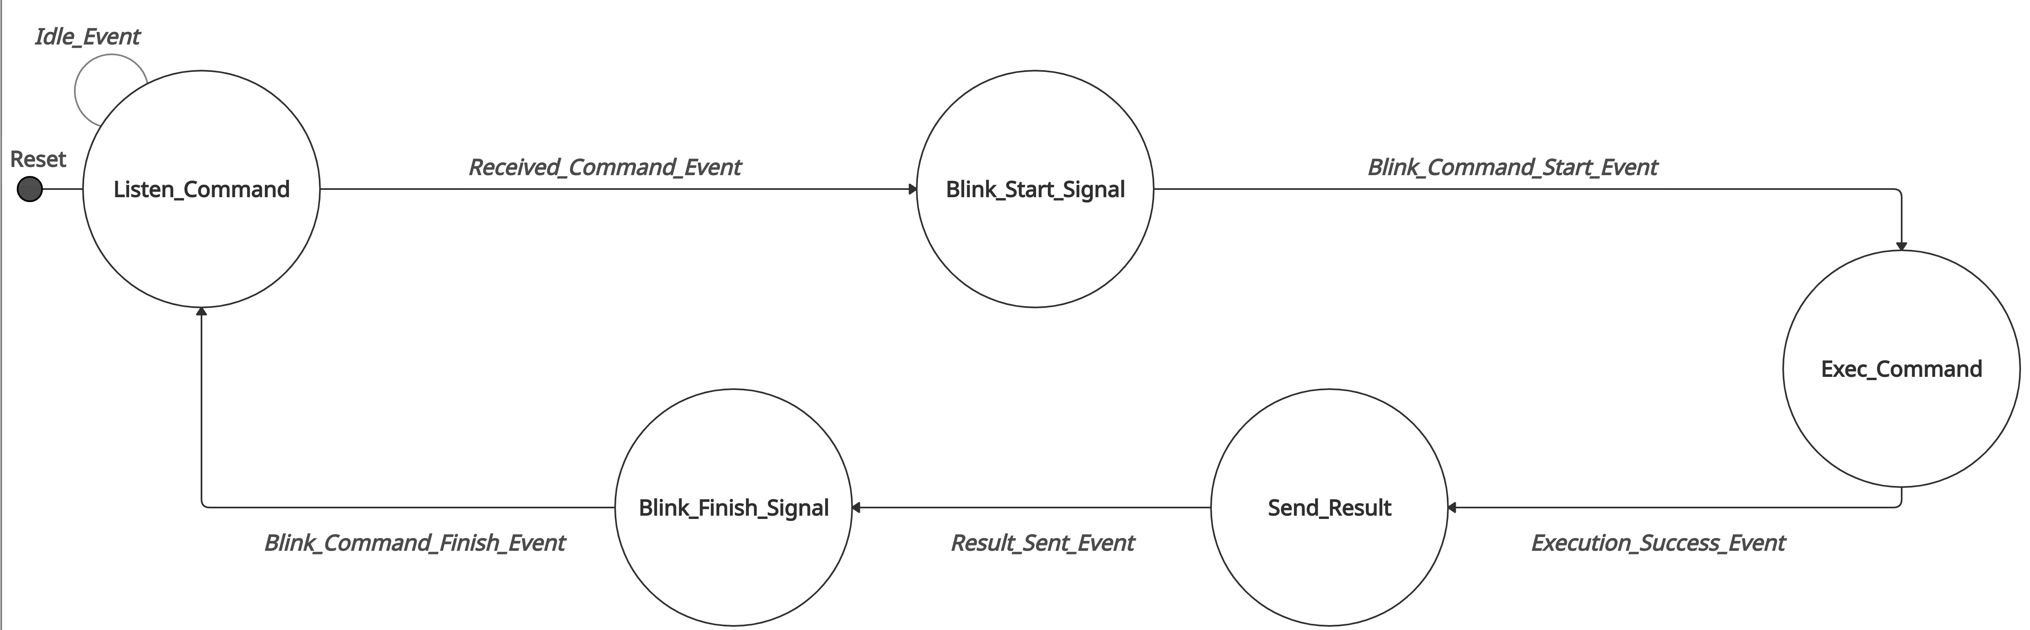
Máquina de estados

Slide 3
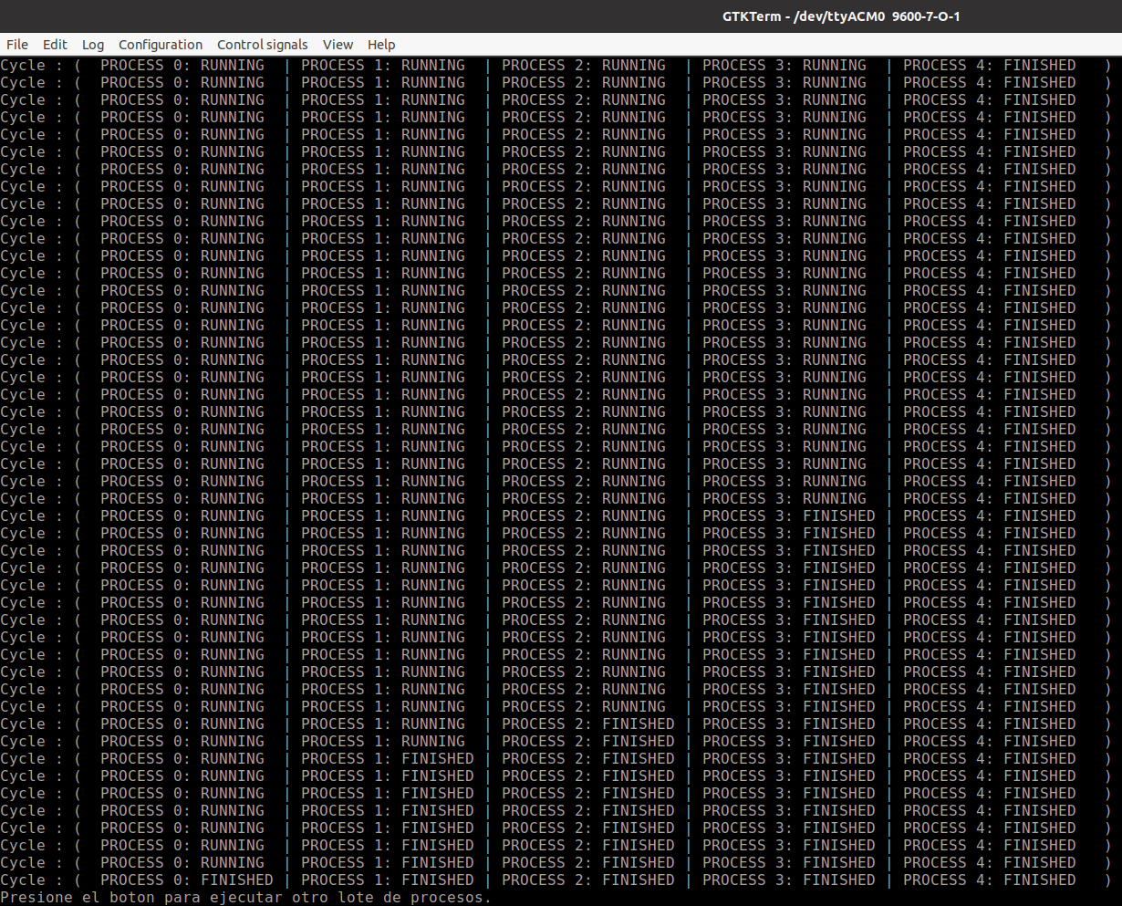
Módulos del programa
EDTF_CommandServer.h
EDTF_CommandServer.c
EDTF_API_uart.h
EDTF_API_uart.c
EDTF_API_led.h
EDTF_API_led.c
EDTF_API_debounce.h
EDTF_API_delay.h

